Slide 1
Gastroenterologie III
Onemocnění jater, žlučníku a pankreatu

Slide 2
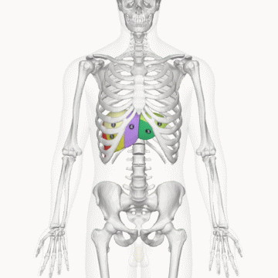
Játra I
největší žláza lidského organismu,
váží 1300 – 1700 g
jsou uložena pod pravou brániční klenbou, ke které jsou přichycena prostřednictvím vazivového pouzdra
rozlišujeme pravý a levý lalok
a v nich 8 segmentů
žilní krev z žaludku, střev, slinivky
a sleziny je přiváděna do jater skrze portální žílu = portální oběh
krev z jater odchází skrze 3 jaterní žíly do dolní duté žíly
kyslík a nutrici zajišťuje jaterní tepna
Notes:
Játra jsou uložena v pravé brániční klenbě, ke které jsou připevněna prostřednictvím vazivového pouzdra obalujícího jaterní hmotu. Na zevní, přední ploše jsou játra zřetelně rozdělena na pravý a levý lalok. Vnitřní, zadní a dolní plocha jater je rýhami ve tvaru písmene H členěna na čtvercový lalok a lalok dolní duté žíly. V pravé rýze je uložen žlučový měchýř (vesica fellea), obvykle svým dnem přesahující přední okraj jater. Příčný zářez tzv. jaterní porta (brána) obsahuje útvary vstupující a vystupující z jater. Jsou to především jaterní žlučovody odvádějící žluč z jater, jaterní tepna zásobující kyslíkem jaterní buňky, a vrátnicová žíla (vena portae) přivádějící krev z nepárových orgánů břišní dutiny, především ze stěny střeva.
Hovoříme o funkčním (v. portae) a výživovém (a. hepatica, v. hepatica) oběhu.
https://upload.wikimedia.org/wikipedia/commons/c/ce/Liver_02_Couinaud_classification_animation2.gif
14/9/2019 12:45
http://vos.palestra.cz/skripta/anatomie/10a5a1.htm

Slide 3
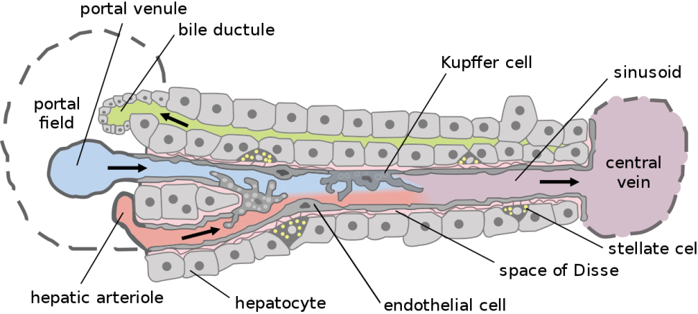
Játra II
Hepatocyty tvoří asi 2/3 jaterní hmoty. Mají krevní pól (bazolaterální membrána lemovaná mikroklky) a biliární pól (apikální membrána lemující žlučové kanálky).
Notes:
https://cs.wikipedia.org/wiki/Hering%C5%AFv_kan%C3%A1lek#/media/Soubor:Hepatic_structure2.svg
14.9.2019 21:45
http://pfyziolklin.upol.cz/?p=3460

Slide 4
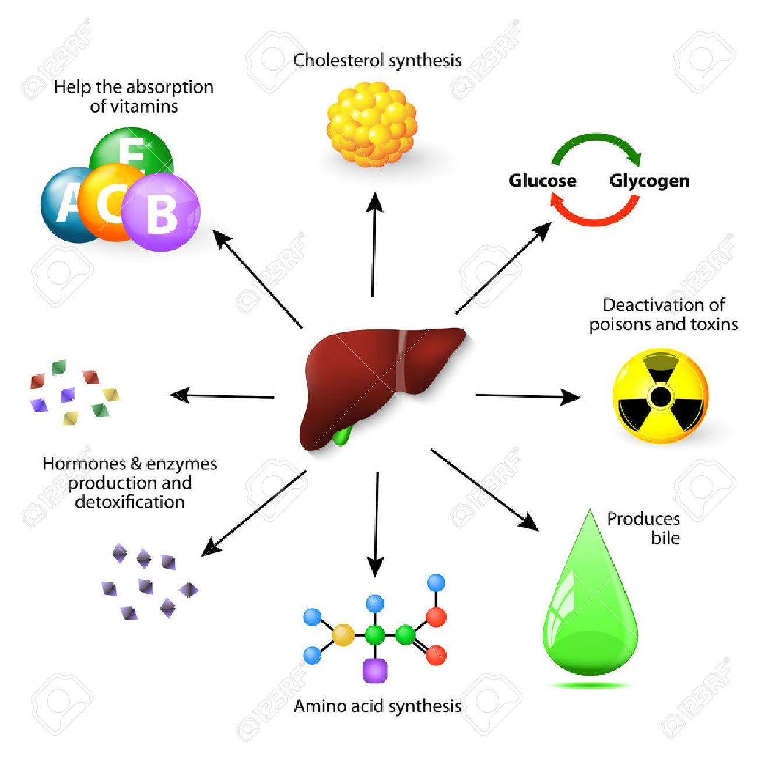
Metabolizmus
sacharidů (glykogen, glukóza, …)
lipidů (lipoproteiny, mastné kyseliny, cholesterol, žluč, tukové zásoby, …)
sloučeniny dusíku (aminokyseliny, močovina, …)
proteinů (albumin, srážecí faktory, imunoglobuliny, enzymy, …)
steroidů – inaktivace a exkrece (aldosteron, glukokortikoidy, estrogeny, progesteron, testosteron
Notes:
https://www.solen.cz/pdfs/lek/2007/05/15.pdf
Metabolizmus sacharidů
– glykogen (homeostáza koncentrace glukózy
v krvi, hormonální regulace glykogensyntézy
a glykogenolýzy)
– glukóza (homeostáza koncentrace glukózy
tvorbou glukózy z neglukózových
zdrojů )
– galaktóza (utilizace galaktózy z laktózy,
biosyntéza z galaktózy)
– fruktóza (její tvorba z disacharidu sacharózy)
􀂃 Metabolizmus lipidů
– lipoproteidy (syntéza i odbourávání VLDL,
LDL, HDL)
– mastné kyseliny (syntéza ketolátek při beta
oxidaci mastných kyselin)
– cholesterol (syntéza cholesterolu v závislosti
na jeho exokrinním příjmu)
– tvorba žluči (naprosto nezbytná pro digesci
a resorpci lipidů a vitaminů rozpustných
v tucích ze střeva)
– tvorba tukových zásob
􀂃 Metabolizmus sloučenin dusíku
– aminokyseliny (syntéza neesenciálních
aminokyselin, odbourávání esenciálních
i neesenciálních aminokyselin, dekarboxylace
aminokyselin na biogenní aminy)
– močovina (syntéza)
– kreatin
􀂃 Syntéza důležitých proteinů organizmu
– albumin (denně až 50 g)
– angiotensinogen
– alfa1-fetoprotein
– orosomukoid
– alfa1-antichymotripsin
– ceruloplazmin
– faktory krevního srážení I, II, V, VII, VIII,
IX, X, XI, XII
– inhibitory koagulace (alfa1-antitrypsin, antitrombin
III, alfa2-makroglobulin, protein
S, protein C)
– fibrinolitické faktory (plasminogen)
– inhibitory fibrinolýzy (alfa2-antiplasmin)
– transportní proteiny (ceruloplazmin, globulin
vážící kortikosteroid, růstový hormon
/GH/-protein, haptoglobin, hemopexin, insulin-
like growth hormon /IGF/-protein,
protein vážící retinol, globulin vážící pohlavní
hormony, globulin vážící
tyreoidální hormony, transferin, transthyretin,
protein vážící D vitamin)
– apolipoproteiny (apo A-I, Apo A-II,
Apo A-IV, Apo B-100, Apo C-II, Apo D,
Apo E)
– erytropoetin
􀂃 Proteiny akutní fáze
– faktory krevního srážení (především protrombin
a fibrinogenu)
– komplementový systém (C1–C9)
– kalikrein-kininový-systém (prekalikrein)
– inhibitory proteináz (α1-antitrypsin, α1-
anti chymotripsin)
– opsoniny (C-reaktivní protein)
􀂃 Metabolizmus steroidů – inaktivace
a exkrece
– aldosteronu
– glukokortikoidů
– estrogenu
– progesteronu
– testosteronu
􀂃 Skladování některých vitaminů a mikronutrientů
– vitamin A
– vitamin E
– vitamin K
– vitamin B1
– vitamin B6
– vitamin B12
– měď
– železo
– aktivace vitaminu D
https://cz.123rf.com/photo_47616714_liver-functions.-liver-plays-a-major-role-in-metabolism-with-numerous-functions-in-the-human-body,-i.html 2/10/2019 13:35

Slide 5
Detoxikační funkce
zevních i vnitřních látek - konjugace s kyselinou glukuronovou

Slide 6
Vyšetřovací metody I - laboratorní
jaterní testy - složitější interpretace, zachycují aktuální stav - AST, ALT - postižení jaterní buňky, GMT, ALP - obstrukce, LD - anaerobní metabolizmus
hladina albuminu, FG, koagulační faktorů - dlouhodobější ukazatelé
cholesterol - zvýšení u obstrukce, snížení u poškození funkce, u poruch výživy
virologie, porfyriny, Fe, Cu, TSH, fT4, imunologie
Notes:
HBsAg, anti-HBc IgM+celk, anti-HCV, anti -HEV CMV EBV
s-Fe, satFe, transferin, ferritin, sCu, ceruloplazmin, TSH, fT4, celk. IgM, celk. IgG odpady Cu v moči/24h,
gly nalačno nebo HBA1c + lipidové spektrum + výpočet BMI + změřit TK (NAFLD – typicky zvýšené ALT a GGT až 10x)
+ Aeskulab: ANA (IF), anti-dsDNA (ELISA), hepatopatie BLOT (AMA,-M2, LKM-1, LC1, SLA, aktin), ASMA, anti-transglutamináza, anti-endomysium

Slide 7
Vyšetřovací metody II - zobrazovací
RTG - nativní snímek
sonografie – prostá, CEUS, elastografie
computerová tomografie (CT) – nativní, kontrastní
magnetická rezonance (MR) – nativní, kontrastní
funkční (NMR) - HIDA - iminodioctová kyselina
invazivní - ERCP, PTC, arteriografie

Slide 8
Vyšetřovací metody III - infazivní
jaterní biopsie – necílená, cílená, transjugulární
laparoskopie

Slide 9
Ikterus
žloutenka – žluté zbarvení kůže a sliznic způsobené zvýšeným obsahem žlučového barviva – bilirubinu
porucha metabolismu bilirubinu – nabídka, vstup do jaterní buňky, intracelulární transport, výstup z jaterní buňky, transport žlučovody intra a extrahepatálními
prehepatální - nekonjugovaný bilirubin
hepatocelulární - obojí
cholestatický - konjugovaný (přímý) bili
vrozené hyperbilirubinémie - porucha transportu v jaterní buňce - Gilbert, Rotor, Dubin Johnson

Slide 10
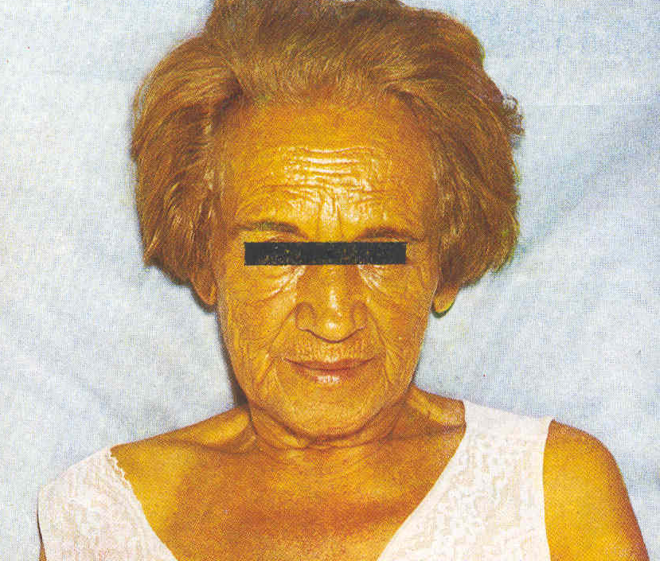
Ikterus

Slide 11
Primární biliární cholangoitida I
dříve primární biliární cirhóza
chronické autoimunitní onemocnění vyznačující se cholestázou přítomnou více
než 6 měsíců
90% ženy, mladšího a středního věku
poškození intrahepatalních, především interlobulárních a septálních žlučovodů
postupné ztlušťování stěny žlučovodů s narůstající obstrukcí, fibróza přilehlých jaterních buněk, uzlovitá regenerace jaterního parenchymu
Notes:
Klíčovou rolo hraje zejména patologická imunitnní reakce převážce T cytotoxických lymfocytů vedoucí k poškození nitrojaterních, především interlobulárnícha septálních žlučovodů.

Slide 12
Primární biliární cholangoitida II
laboratorně - zvýšení ALP, GGT, hyperbilirubinémie až v pozdním stadiu, anti M2 AMA, ANA, polyklonální zvýšení IgM,
zobrazovací metody – UZ, MRCP, EUS
biopsie jater – nejasné případy
léčba – 1. volba ursodeoxycholová kyseliny, 2. obeticholová kyselina (ČR není registrována), (budesonid?, fibráty?), transplantace jater
Notes:
MRCP - magnetická rezonanční cholangiopankreatografie.
EUS – endosonografie
Elastografie – posouzení pokročilosti jaterního poškození >9,6 kPa – pokročilé
AMA - antimitichondriální antibody typ M2 (senzitivita 90%, specifita 95%) + cholestáza = PBC
Pouze AMA – kontroly 1x ročně
ANA – antinukleární antibody (snzitivita nízká, specifita u podtypů anti-sp100, anti-gp210 specifita 95%

Slide 13
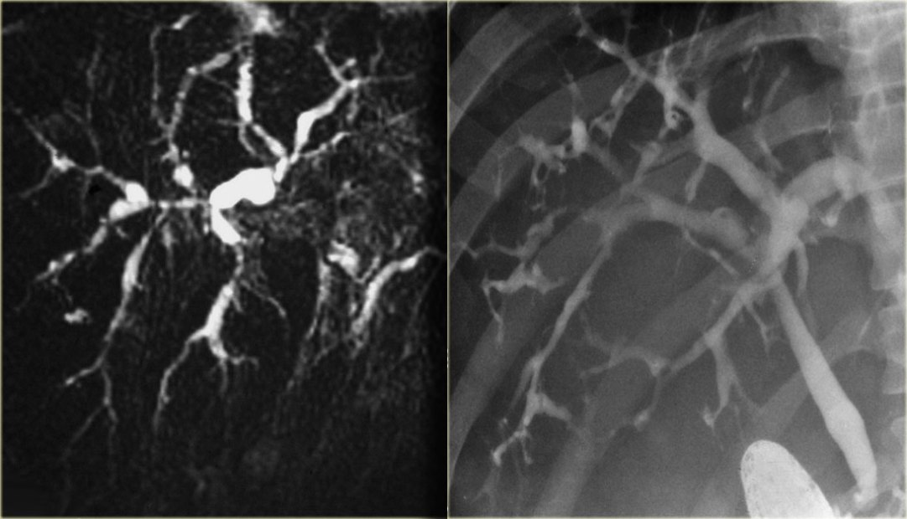
MRCP při PBC
Notes:
2/10/2019 13:20 http://dailymedfact.com/primary-biliary-cholangitis-pbc/#prettyPhoto/0/

Slide 14
Portální hypertenze I
zvýšení portosystémového tlakového gradientu nad 5 mm Hg - klinicky závažná nad 10 mm Hg
systém v. portae a v. hepatica je propojen přes jaterní sinusoidy, při ztížení průtoku vzniká portální hypertenze
prehepatální – trombóza v. lienalis, v. portae
intrahepatální
– presinusoidální (schistosomiáza, metastázy,
myeloproliferace)
– sinusoidální (jaterní cirhóza)
– postsinusoidální (sinusoidální obstrukční syndrom
dříve venookluzivní nemoc)
posthepatální – Budd-Chiariho syndrom, kostriktivní perikarditída, SS

Slide 15
Portální hypertenze II
příznaky - kolaterální oběh v místech portokaválních anastomóz (jícnové varixy, hemoroidy, caput medusae), ascites, splenomegalie

Slide 16
Portální hypertenze III - komplikace 1
krvácení z jícnových varixů - endoskopické ošetření (Ligace, Sklerotizace, Danišův stent, Sengstakenova sonda), TIPS, terlipresin, somatostatin, octreotid, substituce EBR, úprava koagulací
ascites - ze zvýšeného portálního tlaku (spolu podíl hypalbuminémie, zvýšená tvorba lymfy při ztíženém odtoku z jater) - omezení tekutin, kalium šetřící diuretika, punkce - málo efektní, TIPS

Slide 17
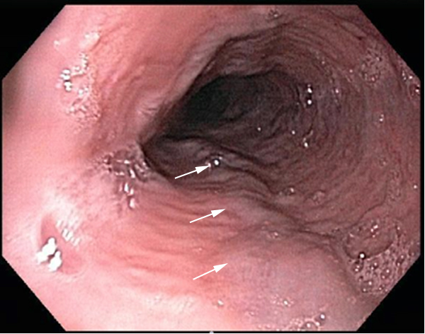
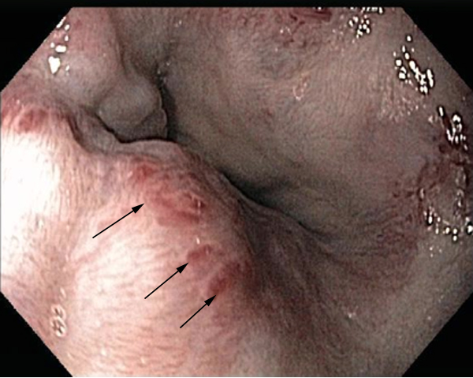
Jícnové varixy – endoskopicky 1
Notes:
https://www.hepatitisc.uw.edu/go/management-cirrhosis-related-complications/varices-screening-prevention-bleeding/core-concept/all
2/10/2019

Slide 18
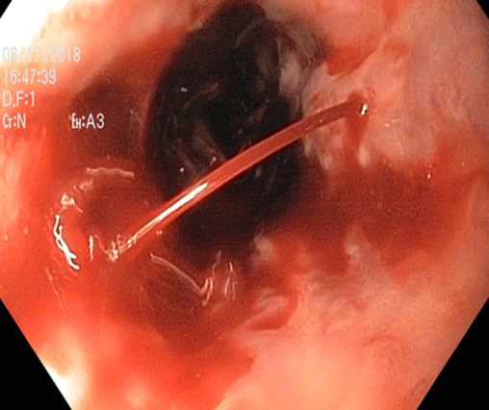
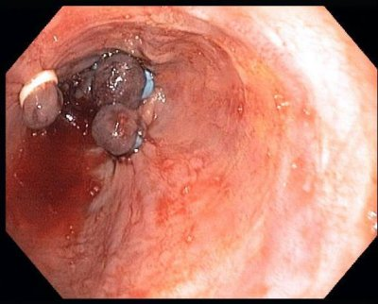
Jícnové varixy – endoskopicky 2
Notes:
https://www.wjgnet.com/2150-5349/full/v10/i1/1.htm
https://www.omicsonline.org/ireland/esophageal-varices-peer-reviewed-pdf-ppt-articles/ 2/10/2019 13:50

Slide 19
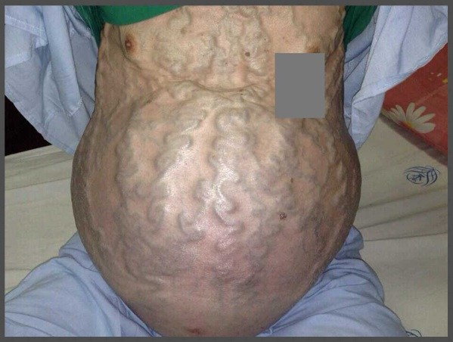
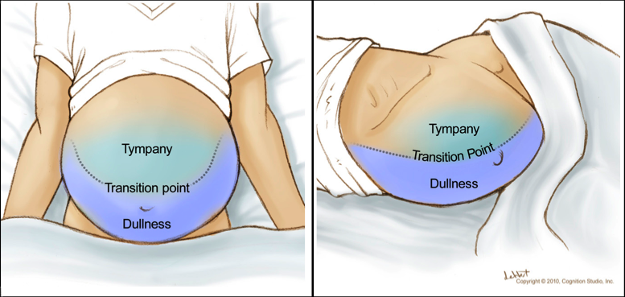
Ascites a caput medusae
Notes:
https://www.hepatitisc.uw.edu/go/management-cirrhosis-related-complications/ascites-diagnosis-management/core-concept/all 2/10/2019 15:05
https://wchcmr.org/2016/04/07/caput-medusae/

Slide 20
Portální hypertenze IV - komplikace 2
jaterní encefalopatie - komplexní, reverzibilní, neuropsychiatrický syndrom charakterizovaný poruchami vědomí, chování, neurolog. poruchami v důsledku onemocnění jater
vznik - vlivem portokaválních anastomóz obchází část krve detoxikaci, hromadí se amoniak – ovlivňuje mozkovou činnost
příznaky - zpomalení, apraxie, porucha písma, flapping tremor, foetor hepaticus, somnolence, sopor, koma
příčina - infekt, bílkovinná strava krvácení do GIT, fyzická zátěž, dekompenzace jaterní cirhózy
léčba - omezení bílkovin – více rostlinné, ATB, lactulosa, úprava vnitřního prostředí

Slide 21
Portální hypertenze V - komplikace 3
hepatorenální syndrom
hepatopulmonální syndrom
spontánní bakteriální peritonitida
portální gastropatie

Slide 22
Jaterní selhání - definice
chorobný stav, který může mít mnoho příčin, při kterém dochází k významnému snížení jaterních funkcí:
proteosyntézy (hypoalbuminémie a koagulopatie)
exkreční (ikterus) a inaktivační (zvýšené hladiny hormonů) funkce
poruchou detoxikace (jaterní encefalopatie)

Slide 23
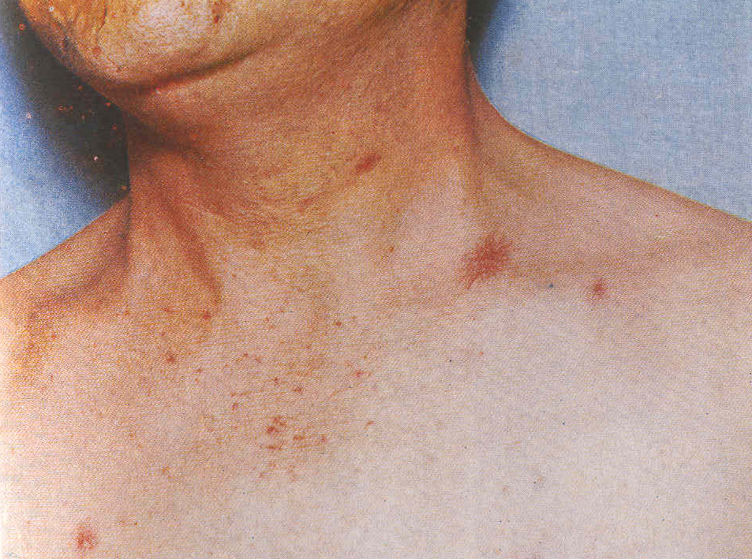
Jaterní selhání - příznaky
Ikterus, svědění, zvýšené teploty, foetor hepaticus, oběhové změny, jaterní encefalopatie, ascites, caput medusae, koagulační poruchy, kožní změny - pavoučkové névy, endokrinní změny

Slide 24
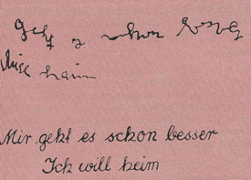
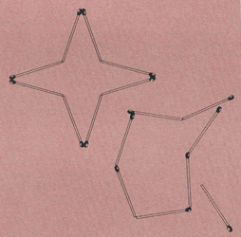
Apraxie při jaterní encefalopatii

Slide 25
Akutní hepatitidy I
akutní zánětlivé onemocnění jater, vyvolané přímým poškozením hepatocytů infekčním agens, nebo nepřímo imunitním systémem v reakci na přítomnost virových antigenů na povrchu jaterních buněk
virová hepatitida A, B, C, D, E, G
obligatorně hepatotropní viry - EB virus, CMV
leptospira

Slide 26
Akutní hepatitidy II
bifazický průběh
v prodromálním stádiu - chřipkové a gastrointestinální příznaky (únava, snížená chuť k jídlu, nevolnost, zvracení, někdy nadýmání a říhání, tlakové bolesti v pravém podžebří, bolesti kloubů - zvláště u VHB, bolesti svalů, neurologické příznaky)
poté latentní fáze, ale pocit nemoci, ikterus a vlastní hepatitida
komplikace - intrahepatální cholestáza nebo fulminantním průběhem s jaterním selháním

Slide 27
Akutní hepatitidy III
laboratoř - vzestup bilirubinu, aminotransferáz (ALT, AST), pokles leukocytů, vzestup protilátek IgM, sérokonverze na IgG
hepatitida B, C – mohou přejít do chronického stadia spojeného s pokračováním zánětu jater až se vyvine jaterní cirhóza – sérová viremie
hepatitida B – může přejít do latentní formy – virová cccDNA „čeká“ v hepatocytech
na pokles imunity, následně se skrytě reaktivuje a může způsobit selhání jater
Notes:
Hepatitida B je některými autory označována jako „chytrá“ choroba, vzhledem k možnosti vyvinout latentní formu, na kterou ani při vší snaze v nejbližší době zcela určitě nevynalezneme lék. Následná reaktivace probíhá skrytě až se vyvine jaterní cirhóza a jaterní selhání. V terénu cirhózy se může vyvinout hepatocelulární karcinom. Je nadmíru jasné, že takto stigmatizovaní jedinci budou potřebovat transplantaci jater, popřípadě zemřou. Toto je hlavní důvod očkování dětí v útlém věku proti Hepatitidě B!!!

Slide 28
Akutní hepatitidy IV
léčba probíhá na infekčních odděleních:
- dieta
- u nekomplikovaných případů se jedná pouze o symptomatickou terapii na standartním oddělení, komplikovaný průběh na JIP
- nebyl prokázán jednoznačně příznivý účinek hepatoprotektiv
- hepatida B – doživotní infekční choroba, antivirotika (první volby tenofovir, entekavir)
- hepatida C – vyléčitelná antivirotiky

Slide 29
Akutní hepatitidy V
následky – přechod do latentní/chronické formy, jaterní cirhóza, hepatocelulární karcinom (HCC), posthepatitický syndrom, obtíže biliárního rázu, snížení funkce pankreatu, hemolytický syndrom
Notes:
P. syndrom – soubor neurčitých příznaků u osob v rekonvalescenci při jinak normálním nálezu při vyšetřování. Nadměrná únava, trávicí obtíže apod. Při jeho vzniku se uplatňují zřejmě psychické vlivy.
P. hyperbilirubinemie – mírné zvýšení nekonjugovaného bilirubinu bez známek přetrvávání zánětu či jiného jaterního poškození.

Slide 30
Chronické hepatitidy
příčiny - AIHA, alkoholická hepatitida, NASH, VHB, VHC
příznaky - od asymptomatického po těžkou únavnost, neschopnost k základním úkonům, nechutenství, nadýmání
léčba - podle závažnosti - sledování, dieta, režim, hepatoprotektiva, antivirotika

Slide 31
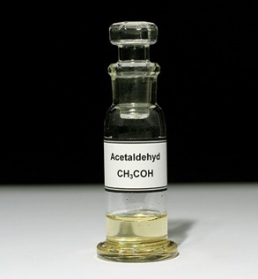
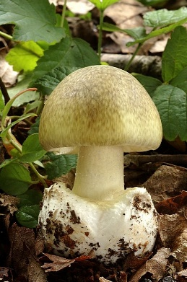
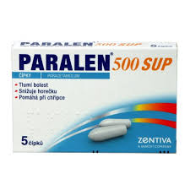

Toxické a polékové poškození jater
hepatocelulární - např. jed hub (Amanita), organická rozpouštědla, paracetamol, hormonální léčba
cholestatické - medikamenty
poškození alkoholem - mezistupněm odbourání je acetaldehyd - provokuje tvorbu vaziva

Slide 32
Jaterní cirhózy
difuzní přestavbový proces se zánětlivými a nekrotickými změnami, fibrózou a tvorbou regeneračních uzlů
kompenzovaná - prakt. bez příznaků, nesnášenlivost tučných jídel, pozitivní Ubg v moči, mírné zvýšení transamináz, zvětšení a ztužení jater
dekompenzovaná - slabost, únavnost, nechutenství, pavoučkovité névy, krvácivé projevy, ascites, splenomegalie, otoky DKK, ikterus, zhoršení jícnových varixů
komplikace - krvácení z varixů, encefalopatie, Ca jater

Slide 33
Jaterní steatóza
většinou sekundární u jiných stavů
vznik - HLP, obezita, DM, chronická alkoholizmus, v těhotenství - zvláštní druh
diagnostika - sonografie, elastografie, zvýšení GGT, jaterní biopsie při podezření na NASH
léčba - léčba základní choroby, dieta, hepatoprotektiva, pravidelné kontroly

Slide 34
Nádory jater
benigní - fibrom, lipom, hemangion
maligní:
- primární - hepatocelulární karcinom, cholangiokarcinom
- sekundární (metastatické) - nejčastější
příznaky - jako dekompenzovaná cirhóza prognóza - velmi špatná, i když některé Tu rostou velmi pomalu

Slide 35
Onemocnění žlučníku a žlučových cest
anatomie - ductus hepaticus sin., dx., žlučník, d. cysticus, d. choledochus, d. pancreaticus, vaterská papila
fyziologie - žluč se shromažďuje ve žlučníku, koncentruje se, na impuls z pyloru se žlučníku kontrahuje a uvolňuje žluč do duodena
vyšetřovací metody - nativní RTG, sonografie, cholecystografie, cholangiografie, ERSP, PTC, HIDA, duodenální sonda na lambliázu, GGT, ALP, bilirubin přímý nepřímý

Slide 36
Cholecystolitiáza I
je přítomnost žlučových kamenů ve žlučníku nebo žlučových cestách
výskyt - 50% žen, 30% mužů nad 50 let
druhy - cholesterolové, bilirubinkalcium, smíšené
průběh - asymptomaticky, nadýmání, pocity plnosti, průjmy, biliární kolika (zaklínění kamene v krčku žlučníku, mechanické podráždění s následným spazmem), akutní cholecystitida, chronická cholecystitida

Slide 37
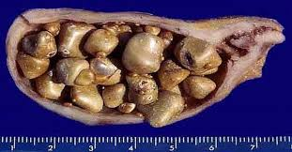
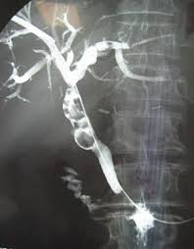
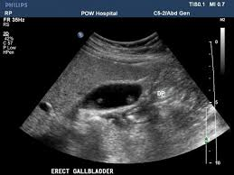
Cholelitiáza

Slide 38
Cholecystolitiáza II
komplikace - obstrukční ikterus, empyém žlučníku, perforace, biliární peritonitida, píštěl do střeva
léčba:
- akutní - ERCP, chirurgická (akutně, elektivně), spasmolytika, opioidy (CAVE morphin - možný spazmus Oddiho svěrače), ATB dle výskytu teplot
- dlouhodobě - dieta, režim, žlučové kyseliny

Slide 39
Cholangoitida
zánět žlučových cest
příznaky - vysoké teploty, třesavky, ikterus
diagnostika - leukocytóza, GGT, ALP, CRP, chol., sonografie, CT, ERCP, PTC
léčba - spasmolytika, antibiotika, chir.

Slide 40
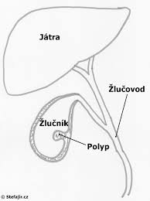
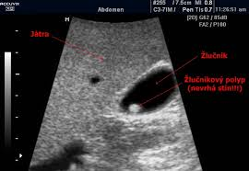
Polyp žlučníku

Slide 41
Nádory žlučových cest
nádor žlučníku, nádor žlučových cest - Klatskinův Tu
obvykle pozdě diagnostikovány, nemocní jsou navyklí na určité biliární obtíže
diagnostika - sonografie - neurčitý nález, CT, MR, laboratoř nespolehlivá, nádorové markery - u 80% lidí, ERCP zúžení žlučových cest
léčba – chir. (choledochojejunoanastomóza), CHT, RT, paliativní, symptomatická

Slide 42
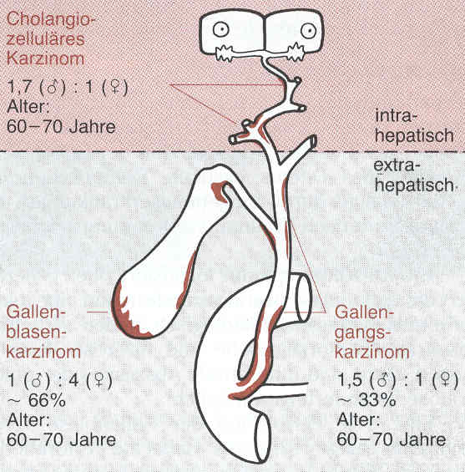
Nádory žlučových cest

Slide 43
Onemocnění slinivky břišní
anatomicko-fyziologicky - lalůčky produkující enzymy, hlavní a vedlejší vývod, ústí na Vaterské papile společně s choledochem, kontakt potravy se žaludeční sliznicí provokuje tvorbu a uvolnění pankreatických šťáv
vyšetření - ze séra - leukocytóza, AMS, PAMS, lipáza, Ca, stolice na zbytky, funkční testy
zobrazovací - sonografie, EUS, CT, MR, ERCP

Slide 44
Pankreatitidy
zánětlivé onemocnění slinivky břišní
akutní, akutní recidivující - většinou po závažné dietní chybě, při choledocholitiáze, v mezidobí bez poruch
chronická - bezbolestná forma, bolestivá forma, postupně ubývající funkce pankreatu, vývoj malnutrice, diabetu

Slide 45
Akutní pankreatitida I
příčina - samonatrávení slinivky vlastními enzymy - dietní chyba, obstrukce choledochu
příznaky - náhlá krutá šokující bolest, zvracení, maximum okolo pupku, propagace do levého mesogastria, úlevová poloha v předklonu, nausea, zvracení, křeče, zástava plynů a stolice, peritoneální dráždění, krvácení do stěny břišní

Slide 46
Akutní pankreatitida II
laboratorní nález - zvýšení AMS, PAMS, lipázy, snížení Ca, leukocytóza, zvýšení CRP, glykémie, metabolický rozvrat
zobrazovací metody - USG prosáknutí pankreatu, event. tvorba pseudocysty,
CT nejdříve za 72h
komplikace - pseudocysta, hnisavá pankreatitida, hypokalcémické křeče, DIC, flebitidy, šokový stav s multiorgánovým selháním

Slide 47
Akutní pankreatitida III
léčba:
- převážně konzervativní (analgetika, hydratace, výživa, korekce vnitřního prostředí, ATB), chirurgická pouze při komplikacích (drénování)
- dietní a režimová opatření - do poklesu amyláz nic per os, dále speciální pankreatická dieta (PAN 1-4), následně 4S, pravidelný příjem potravy, dle druhu pankreatitidy dodávka enzymů

Slide 48
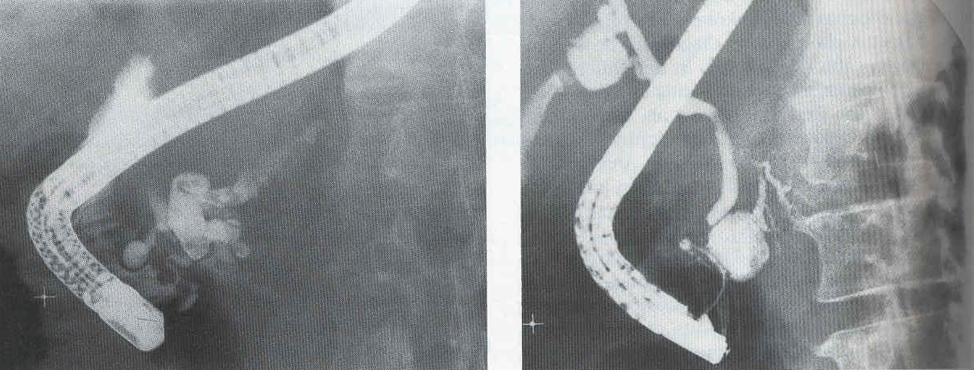
Kameny v ductus pancreaticus, pseudocysty pankreatu

Slide 49
Chronická pankreatitida I
chronický zánět pankreatu - postupný fibrotizující proces - následek opakovaných akutních atak nebo primárně chronický proces
etiologie - většinou nejasná, chronický ethylismus, choledocholitiáza, nebezpečí přechodu do karcinomu pankreatu

Slide 50
Chronická pankreatitida II
diagnostika – obtížná chybí typický laboratorní nález jako u akutních pankreatitid, dominuje bolest z počátku bez jasného korelátu v zobrazovacích metodách, v pozdních stádiích narušení endokrinní (pokles inzulinu – zvýšení glykemie) i exokrinní funkce (steatorrhea, nestrávená stolice

Slide 51
Chronická pankreatitida III
režim - pravidelný příjem potravy, absolutní zákaz alkoholu, pravidelná životospráva
dieta - s omezením až vyloučením tuků
léky - enzymatické preparáty, spasmolytika, analgetika, prokinetika
chirurgická léčba - pseudocysty, litiáza, stenóza papily, stenóza duodena, bolestivé formy

Slide 52
Nádory slinivky břišní
druhy - adenokarcinom hlavy, méně často kaudy
etiologie - nejasná, více se vyskytuje u chronických alkoholiků
příznaky - plíživé, v prodromálním stadiu vysledovatelné migrující flebitidy, bezbolestný ikterus
diagnostika - sonografie, CT, MR, PET CT/MR, histologie
léčba - chirurgická - radikální, paliativní, CHT, RT, biologická

Slide 53
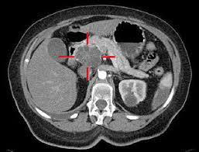
Karcinom pankreatu

Slide 54
Děkuji za pozornost

